Slide 1
操作系统原理
张惠娟
mszhj@tongji.edu.cn

Slide 2
内容框架
概述
体系结构
进程管理
内存管理
文件管理
外设管理

Slide 3
内容
Ch4: 进程
Ch5: 线程
Ch6: CPU调度
Ch7：进程同步
Ch8：死锁

Slide 4
Ch4: 进程基础
4.1 进程概念
4.2 进程调度
4.3 进程控制
4.4 进程协作
4.5 进程通信

Slide 5
4.1 进程概念
进程定义
进程状态
进程控制块PCB（Process Control Block）

Slide 6
进程定义（1/4）
进程定义
  进程是程序的执行;
  进程执行必须按照一定顺序进行。
进程组成
  PCB
  program
  data section
  stack

Slide 7
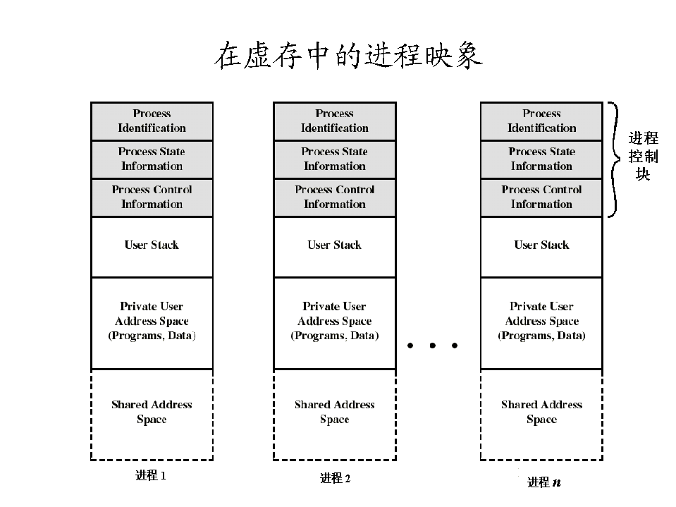
进程定义（2/4）

Slide 8
进程定义（3/4）
进程与程序区别
  进程是由程序和数据两部分组成的；
  进程有生命周期，有诞生有消亡，短暂的；而程序是相对长久的；
  程序是静态的，进程是动态的；
  进程具有创建其他进程功能，而程序没有；
  进程更能真实地描述并发，而程序不能。

Slide 9
进程定义（4/4）
进程特征
  并发性
  动态性
  独立性
  交互性
  异步性
  结构性
  程序+数据+PCB+..

Slide 10
进程状态（1/3）
进程状态
  新建状态
  运行状态
  等待状态
  就绪状态
  终止状态

Slide 11
进程状态（2/3）
运行


●
❍
就绪
等待
进程的状态及其转换

Slide 12

Diagram of Process State
进程状态（3/3）

Slide 13

进程控制块（PCB）（1/6）
PCB内容
  Process state
  Program counter
  CPU registers
  CPU scheduling information
  Memory-management information
  Accounting information
  I/O status information

Slide 14

进程控制块（PCB）（2/6）

Slide 15
进程控制块（PCB）（3/6）
PCB表
  系统把所有PCB组织在一起，并放在内存固定区域，就构成了PCB表。
  链表
  索引表
  PCB表大小决定了系统中最多可同时存在的进程个数，称为系统的并发度

Slide 16
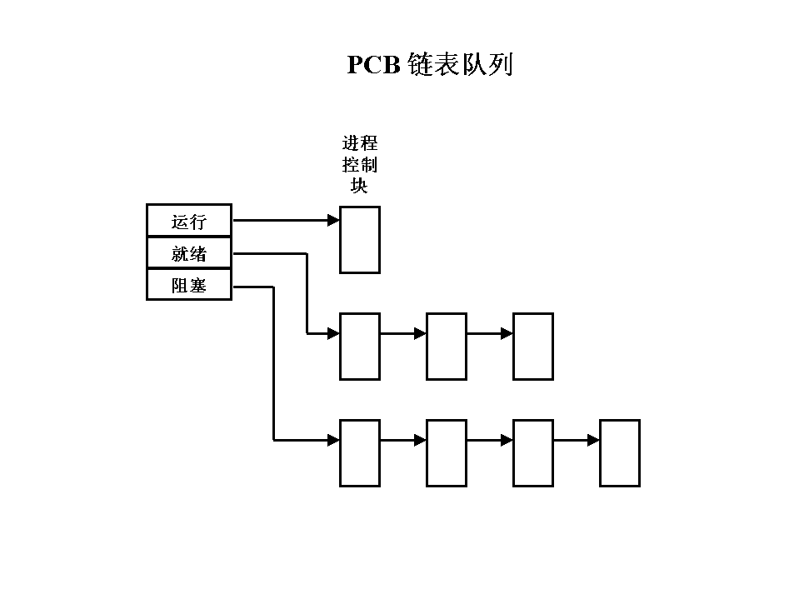
进程控制块（PCB）（4/6）

Slide 17

进程控制块（PCB）（5/6）

Slide 18
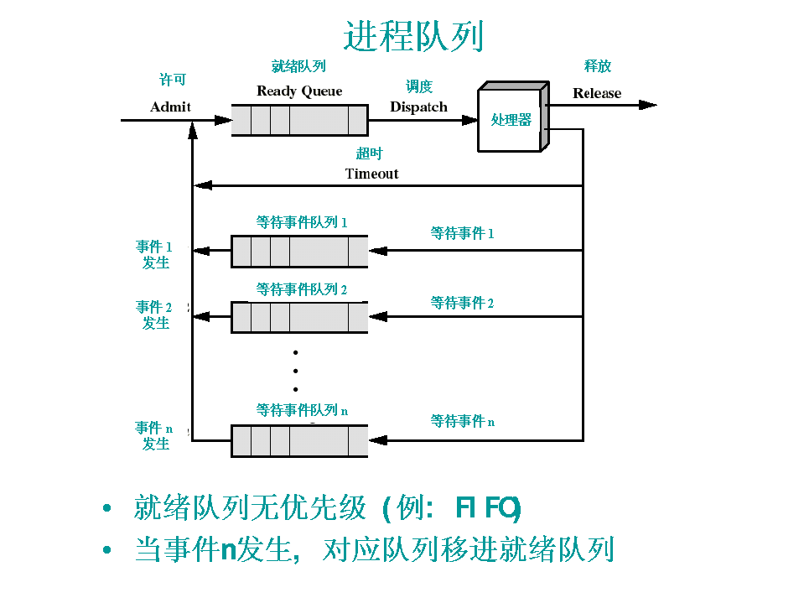
进程控制块（PCB）（6/6）

Slide 19
4.2 进程调度
调度类型
调度模式
调度算法 （ch6）

Slide 20
调度类型（1/2）
高级调度
  也称为作业调度或宏观调度；
  高级调度的时间尺度通常是分钟、小时或天。
中级调度
  涉及进程在内外存间的交换;
  从存储器资源管理的角度来看，把进程部分或全部换出到外存上，可为当前运行进程的执行提供所需内存空间，将当前进程所需部分换入到内存。指令和数据必须在内存里才能被处理机直接访问

Slide 21
调度类型（2/2）
低级调度
  也称微观调度；
  从处理机资源分配角度来看，处理机需要经常选择就绪进程或线程进入运行状态；
  低级调度的时间尺度通常是毫秒级的；
  由于低级调度算法使用频繁，要求在实现时做到高效。

Slide 22
调度模式
非剥夺方式
  简单；
  开销小；
  实时性差
剥夺方式
  优先级原则；
  时间片原则

Slide 23
4.3 进程控制
控制原语
进程创建
进程终止

Slide 24
控制原语
原语
  进程创建原语create()
  进程撤消原语exit()
  阻塞原语block()
  唤醒原语wakeup()
  挂起原语suspend()
  激活原语active()

Slide 25
进程创建（1/5）
创建方式
  系统程序模块统一创建
  父进程创建
引起进程创建的事件
  用户登录
  作业调度
  提供服务
  应用请求
  ……

Slide 26
进程创建（2/5）
创建内容
  申请并创建一个PCB
  赋予一个统一进程标识符
  为进程映象分配空间
  初始化进程控制块
  设置相应的链接
  如: 把新进程加到就绪队列的链表中

Slide 27
进程创建（3/5）
父进程创建
  Resource sharing
    Parent and children share all resources.
    Children share subset of parent’s resources.
    Parent and child share no resources.
  Execution
    Parent and children execute concurrently.
    Parent waits until children terminate.

Slide 28
进程创建（4/5）
  Address space
    Child duplicate of parent.
    Child has a program loaded into it.
  UNIX examples
    fork system call creates new process
    execve system call used after a fork to replace the process’ memory space with a new program.

Slide 29

A Tree of Processes On A Typical UNIX System
进程创建（5/5）

Slide 30
进程终止（1/2）
Process executes last statement and asks the operating system to decide it (exit).
  Output data from child to parent (via wait).
  Process’ resources are deallocated by
  operating system.

Slide 31
进程终止（2/2）
Parent may terminate execution of children processes (abort).
  Child has exceeded allocated resources.
  Task assigned to child is no longer required.
  Parent is exiting.
    Operating system does not allow child to continue if its parent terminates.
    Cascading termination.

Slide 32
4.4 进程协作
进程间的联系
进程同步
进程互斥

Slide 33
进程间的联系（1/3）
进程协作的优点
  Information sharing
  Computation speed-up
  Modularity
  Convenience

Slide 34
进程间的联系（2/3）
相交进程与无关进程
  相交进程：指多个并发进程在逻辑上有某种联系
  无关进程：即不相交进程，在逻辑上无任何联系的进程。
直接作用和间接作用
  直接作用：进程间的相互联系是有意识的安排的，
  只发生在相交进程间。（同步、通信）
  间接作用：进程间要通过某种中介发生联系，是无
  意识安排的，可发生在相交进程之间，
  也可发生在无关进程之间。（互斥）

Slide 35
进程间的联系（3/3）
感知程度 | 交互关系 | 彼此影响
相互不感知(完全不了解其它进程的存在) | 竞争 | 一个进程的操作对其他进程的结果无影响
间接感知(双方都与第三方交互，如共享资源) | 通过共享进行协作 | 一个进程的结果依赖于从其他进程获得的信息
直接感知(双方直接交互，如通信) | 通过通信进行协作 | 一个进程的结果依赖于从其他进程获得的信息

Slide 36
进程同步（1/2）
进程同步概念
  指完成同一个任务的伙伴进程间，因为在某些位置上需要协调它们的工作而相互等待、相互交换信息所产生的制约关系。
  也可以说是并发进程互相共享对方的私有资源而引起的直接制约。

Slide 37
司机 P1 售票员 P2 while (true) while (true)
{ {
启动车辆； 关门；
正常运行； 售票；
到站停车； 开门；
} }
进程同步（2/2）

Slide 38
进程互斥（1/2）
进程互斥概念
  进程间因竞争共享公有资源而引起的间接
  制约关系，称为互斥。
  间接是指：各并发进程的速度受公有资
  源制约，而不是进程间直接制约。

Slide 39
进程互斥（2/2）
P₁
P₂
a := a +1
print (a)
a := a -1
print (a)
互斥
互斥
P₃
If a < 0
then
a := a +1
else
a:= a-1
进程的互斥
（间接作用）
互斥

Slide 40
4.4 进程通信
通信类型
高级通信方式

Slide 41
通信类型
低级通信：只能传递状态和整数值
  传送信息量小：效率低，每次通信传递的信息量固定，若传递较多信息则需要进行多次通信。
  编程复杂：用户直接实现通信的细节，编程复杂，容易出错。
高级通信：能够传送任意数量的数据。
  共享存储区
  管道
  消息缓冲。

Slide 42
高级通信方式（1/4）
共享存储器系统
  通过共享数据结构或者共享存储区进行通信。
  两种实现类型
    基于共享数据结构的通信方式
    效率低，适合传递少量数据。
    基于共享存储区的通信方式
    高级通信方式，可传输大量数据。

Slide 43
高级通信方式（2/4）
消息传递系统
  最广泛的通信机制
  两种类型
    直接通信
    如消息缓冲通信方式
    间接通信
    如信箱通信方式

Slide 44

高级通信方式（3/4）
发送进程 S
接受进程 R
消息
......
消息链指针
......
......
Send(R, M)
......
SIZE:消息长度
TEXT:消息正文
消息
......
Receive(pid, N)
......
SIZE:消息长度
TEXT:消息正文
......
......
N:
消息

Slide 45
高级通信方式（4/4）
管道通信方式
  也称共享文件方式，基于文件系统，文件作为缓冲传输介质。
Write(fd[1],buf,size)
read(fd[0],buf,size)
发送进程
pipe(fd)
接收进程

Slide 46
本章知识点
进程概念 （☆ ☆ ☆ ☆ ☆ ）
进程状态及其转换 （☆ ☆ ☆ ☆ ☆ ）
进程间同步与互斥 （☆ ☆ ☆ ☆ ☆ ）
进程通信方式 （☆ ☆ ☆ ）

